Slide 1









“Образование Спасск-Дальний”
Приморский край
Дополнительное образование
городского округа Спасск-Дальний Приморского края
Спасск-Дальний 2024

Slide 2


“Образование Спасск-Дальний”
Приморский край
В 2023-2024 учебном году – всего 257 программ
Направленности программ | Кол-во программ | В том числе для детей с ОВЗ и инвалидов
Техническая | 23 | 6
Физкультурно-спортивная | 46 | 9
Художественная | 93 | 15
Естественно-научная | 37 | 15
Туристско-краеведческая | 10 | 3
Социально-гуманитарная | 48 | 18
ВСЕГО: | 257 | 66 (26%)
ПФДО
В реестре бюджетных – 184 (72%)
В реестре сертифицированных – 11
В реестре платных – 62
Проекты в ПФДО:
Точка роста – 19 программ
Школьный музей – 7 программ
ШСК -33 программы
Школьный театр – 7 программ

Slide 3

“Образование Спасск-Дальний”
Приморский край
Количество ЗАЧИСЛЕНИЙ с 01.01.2024 г. – 8083 уч-ся
ОХВАТ в ПФДО - 4756 уч-ся (91,5%)
с культурой – 5038 (96,9%)
Охват детей с ОВЗ и инвалидов – всего 68 детей, охвачено 50 детей (73,5%) + 120 детей КШИ (МБУ ДО ДДТ)

Slide 4
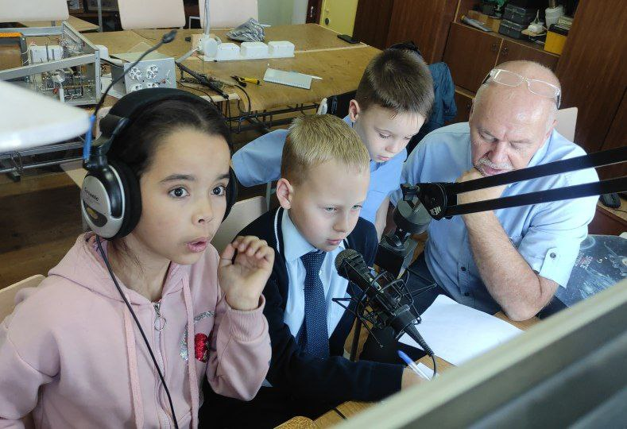
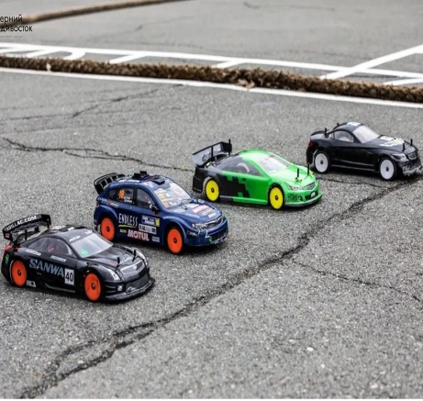
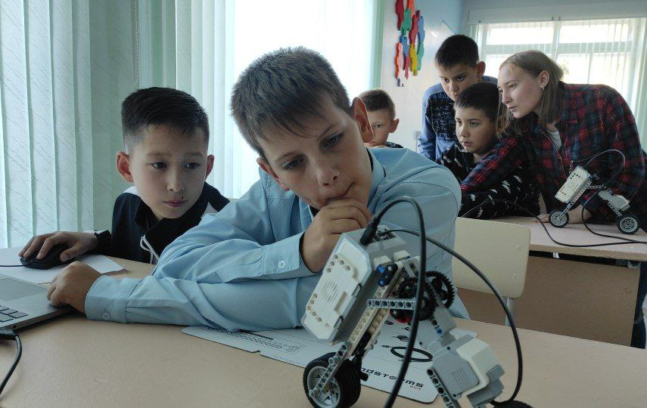
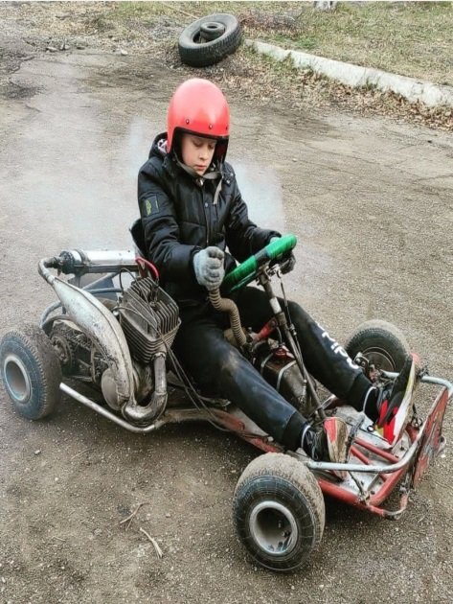
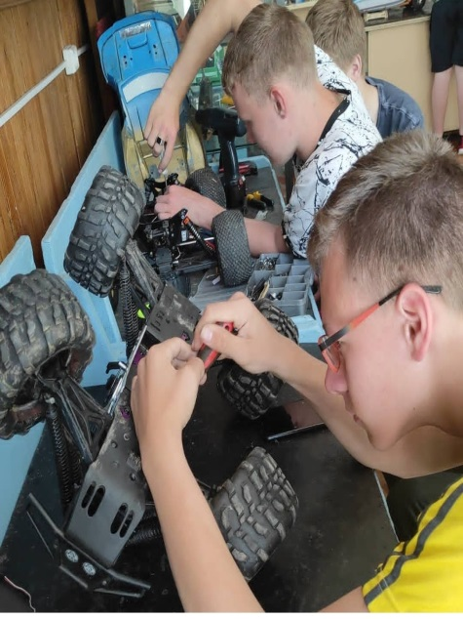
Техническая направленность
Картинг,
Радиосвязь,
Радиоконструирование, Автомоделирование,
Робототехника,
3Д моделирование
VR – класс
Слесарь по ремонту автомобиля
Код будущего и другие объединения

Slide 5
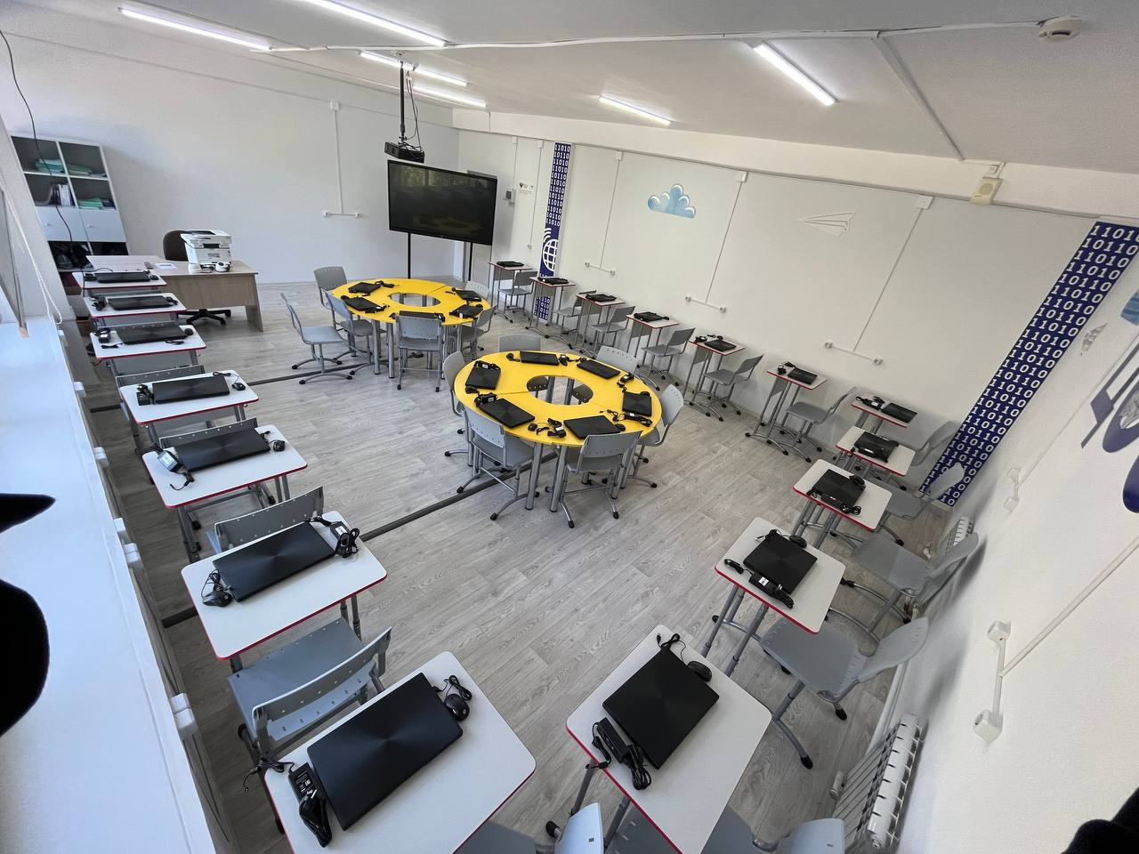
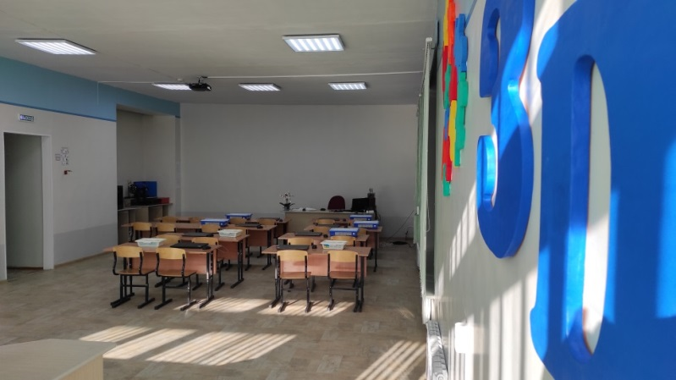
“Образование Спасск-Дальний”
Приморский край
Национальный проект «Образование»
С 2021 г. семь «Точек роста» - 19 программ
Кабинеты ЦОС – 7
«Новые места»
2022 – МБУДО «Созвездие» – 40 мест технической направленности.
2023 – МБОУ ЦО «Притяжение» –
15 мест туристско-краеведческой,
15 мест естественно-научной направленности
МБУДО «Созвездие» с 2022 г. базовая опорная площадка Мобильного технопарка кванториум РМЦ (5 программ)

Slide 6
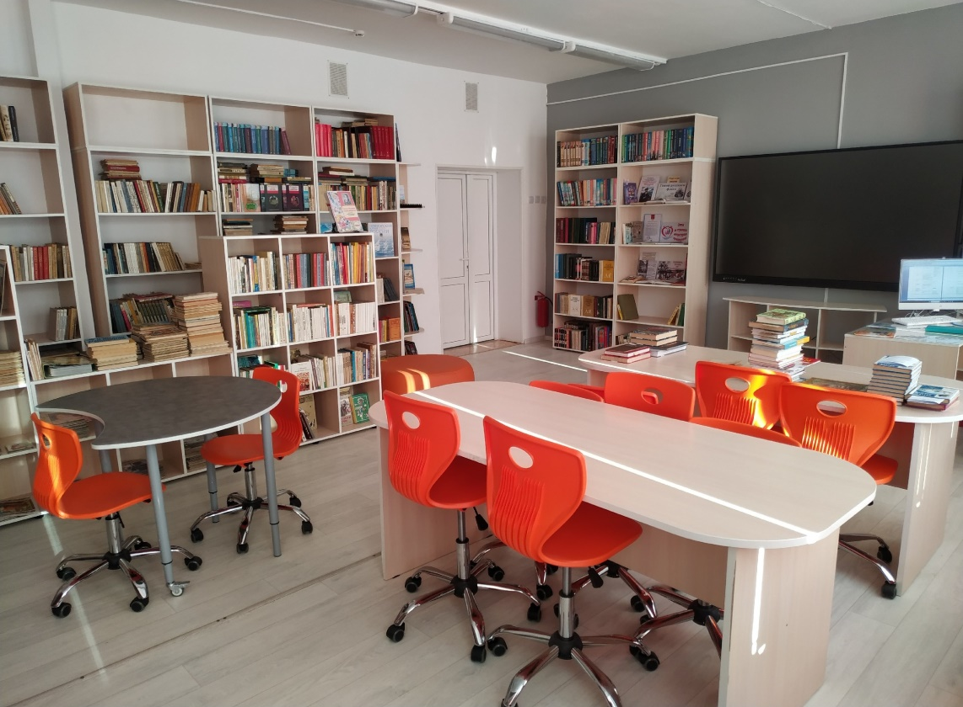
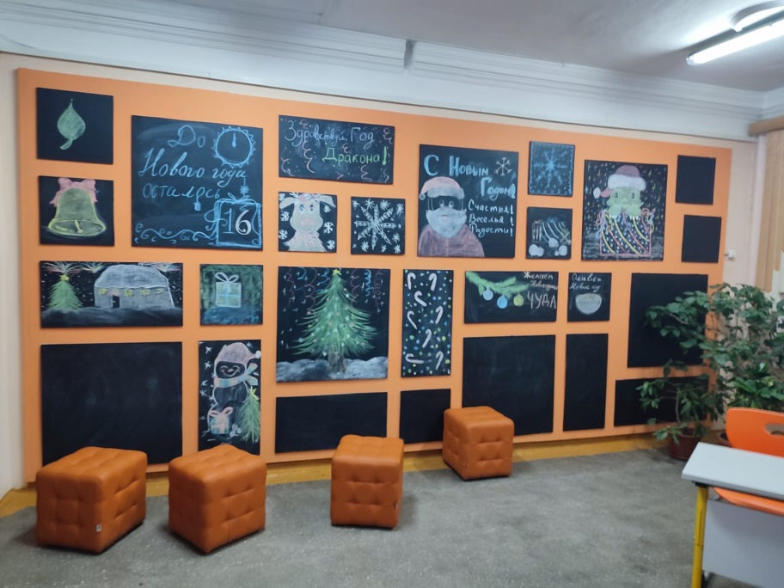
“Образование Спасск-Дальний”
Приморский край
Федеральная программа модернизации школьных систем
2022 г. – 5 школ из 9
Появились:
Пространства ИБЦ
Центры детских инициатив
Коворкинговые зоны

Slide 7
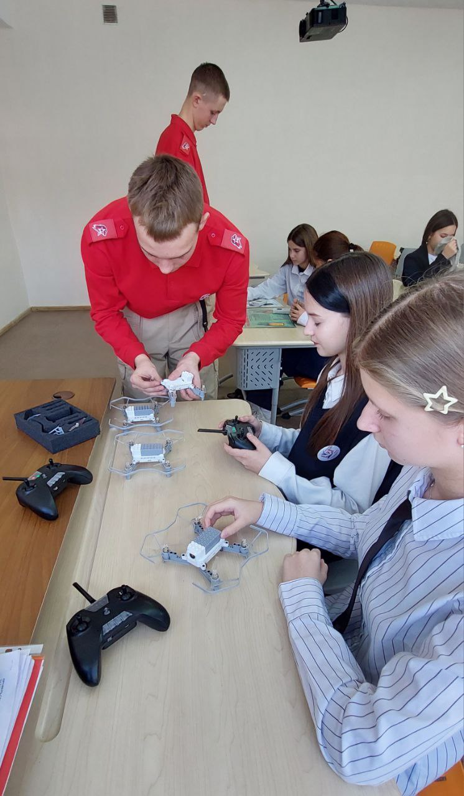
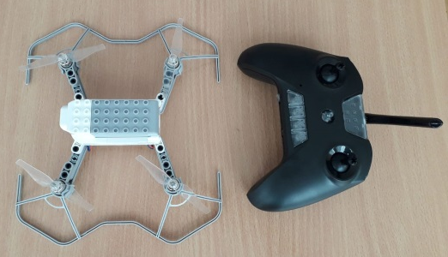
“Образование Спасск-Дальний”
Приморский край
Региональные средства фонда стимулирования, 2023 год
Медиацентры – креативные индустрии
БПЛА – техническая направленность

Slide 8

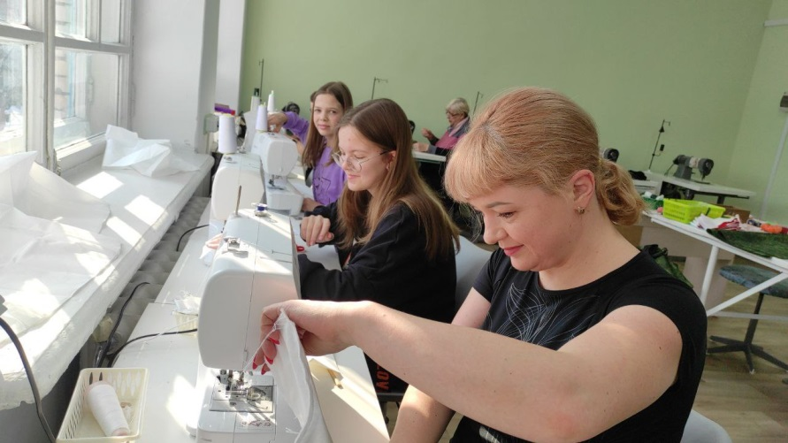
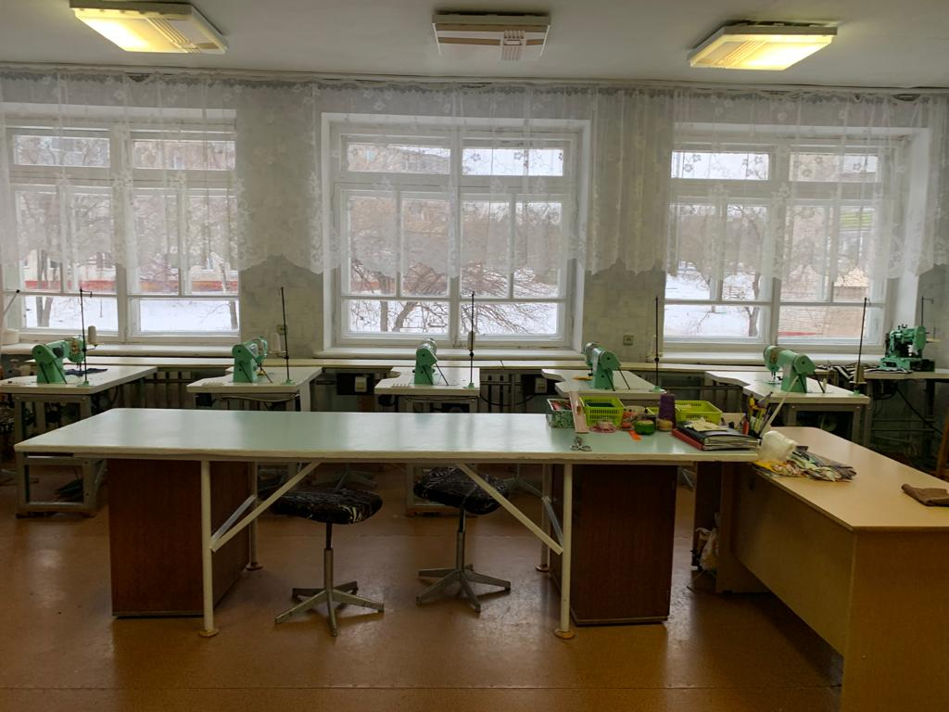
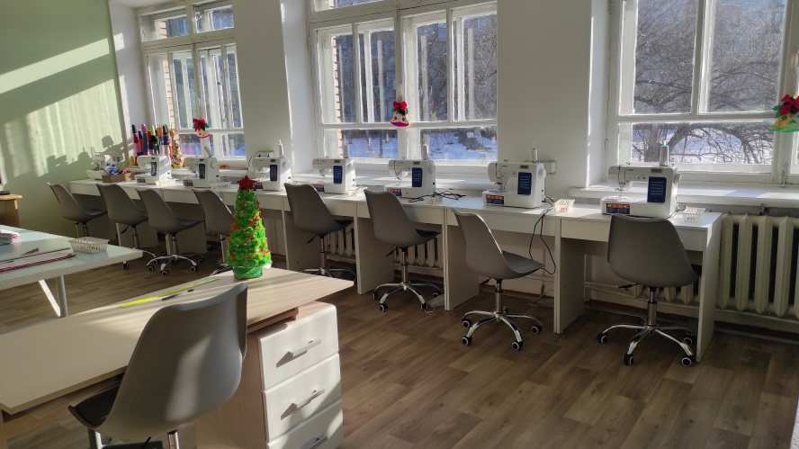
“Образование Спасск-Дальний”
Приморский край
Муниципальные проекты
МБУДО «Созвездие» Швейная мастерская
БЫЛО
СТАЛО
Реализация волонтерского проекта «Шьем для наших»
Педагоги+дети+родители

Slide 9
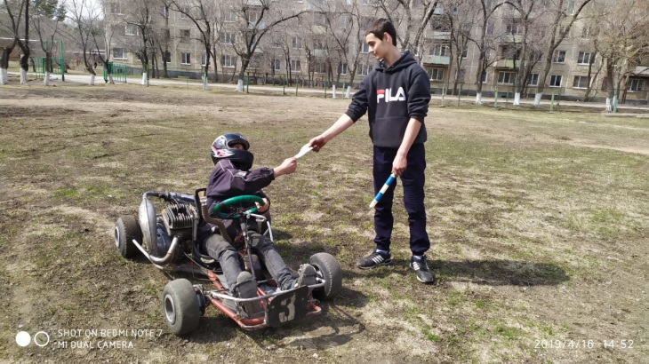
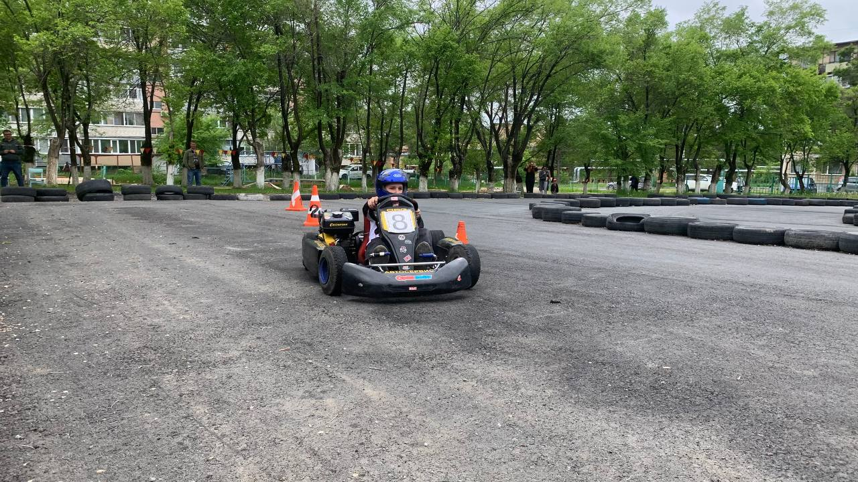
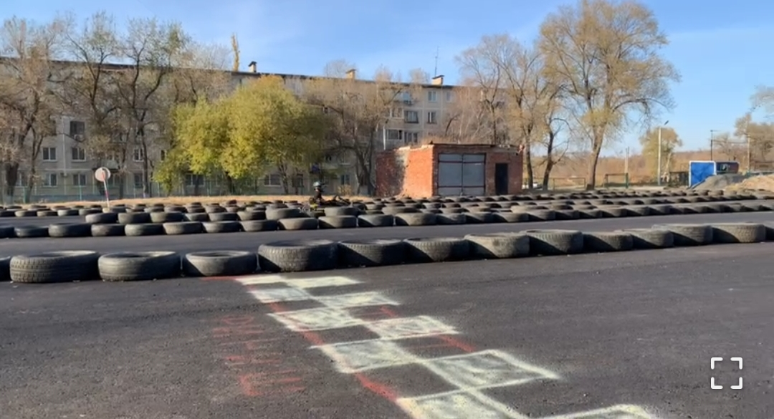
“Образование Спасск-Дальний”
Приморский край
Муниципальные проекты
МБУДО «Созвездие»
Развитие «Картинга»
БЫЛО
СТАЛО

Slide 10
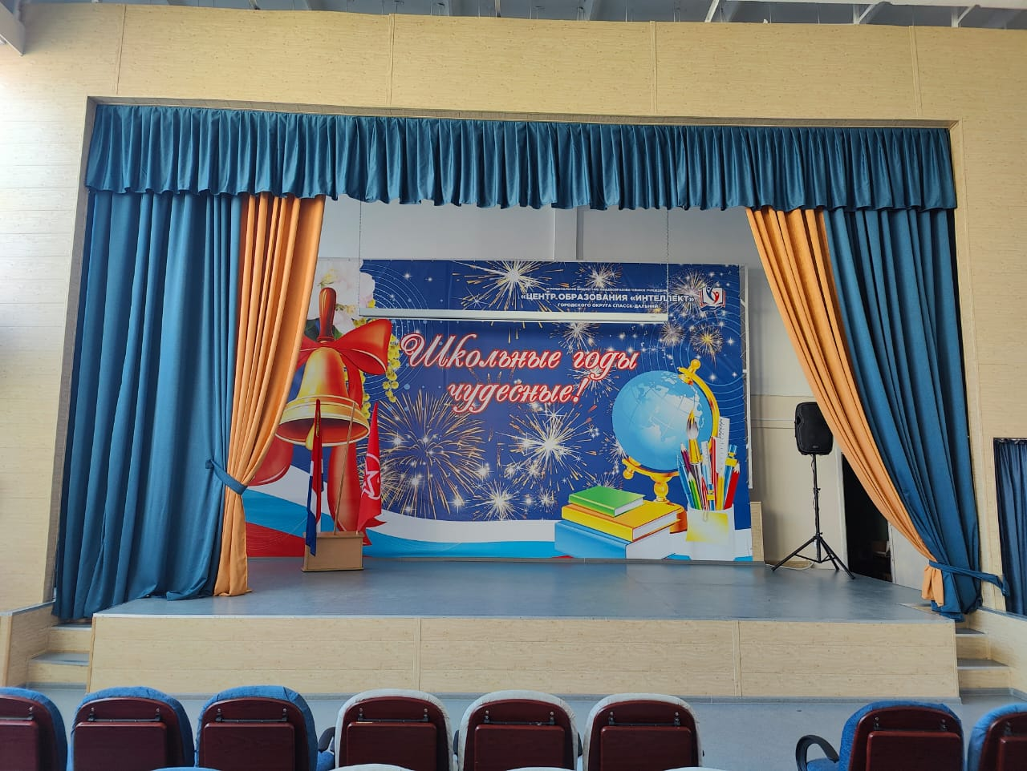
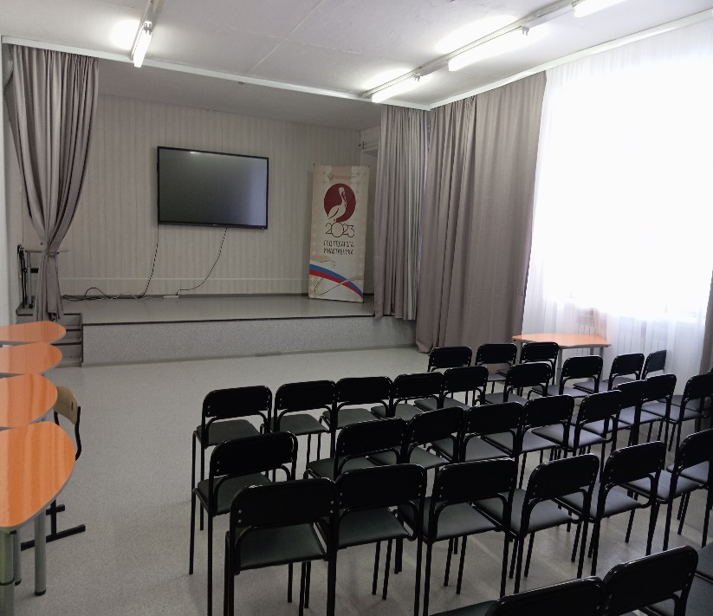
“Образование Спасск-Дальний”
Приморский край
Муниципальные проекты
Актовые залы

Slide 11
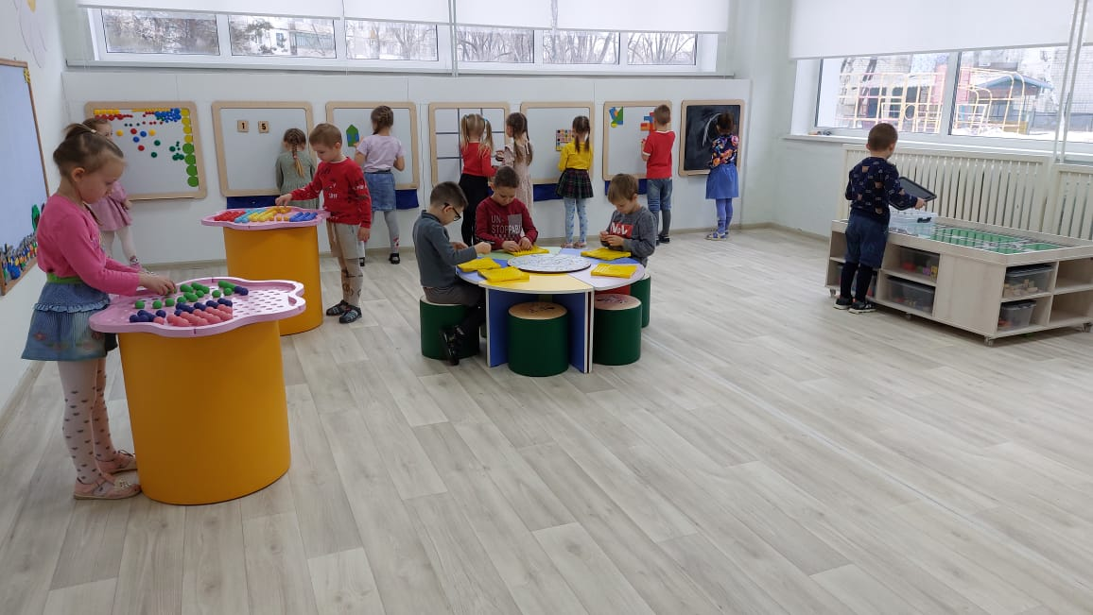
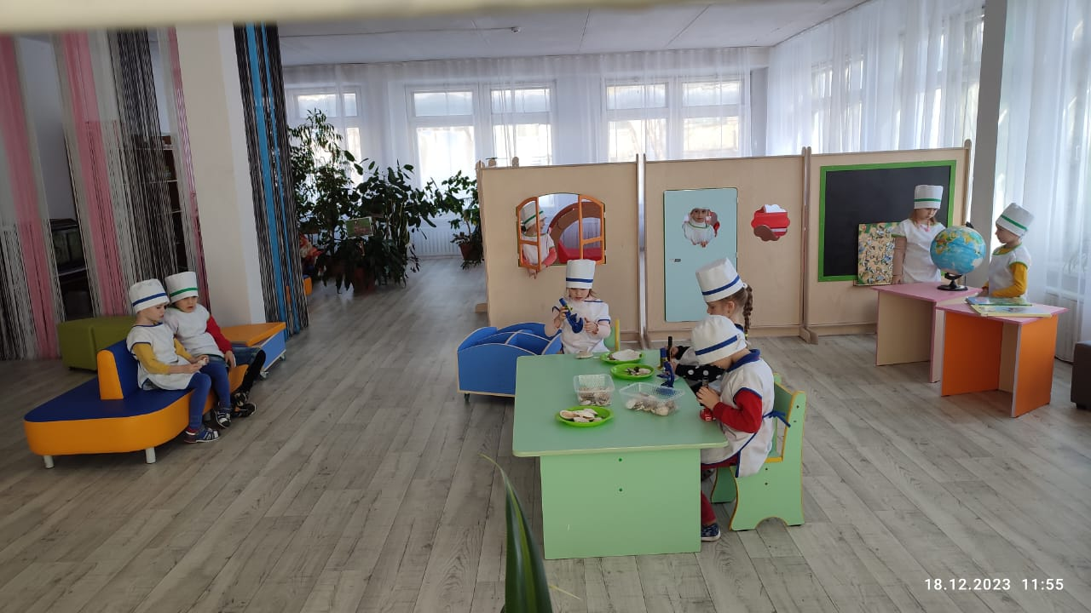
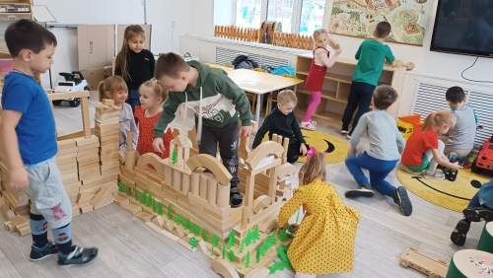
“Образование Спасск-Дальний”
Приморский край
Муниципальные проекты
Спецпомещения для основного и доп. образования дошкольников
«Инженерикум» «Умные дети»

Slide 12
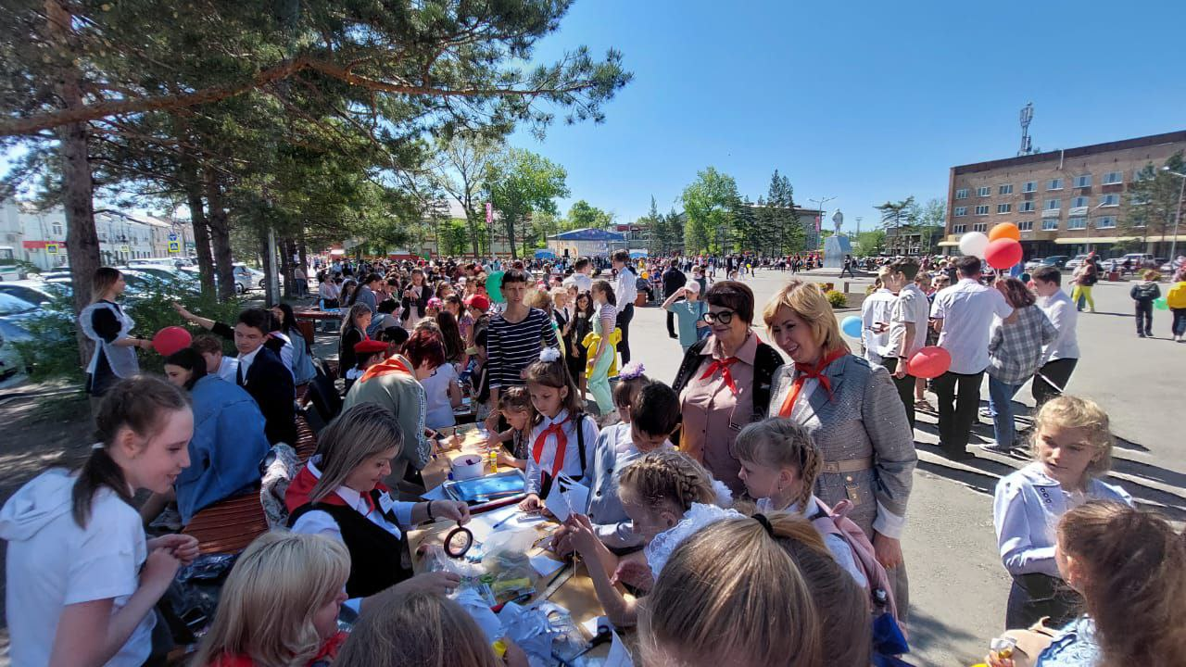
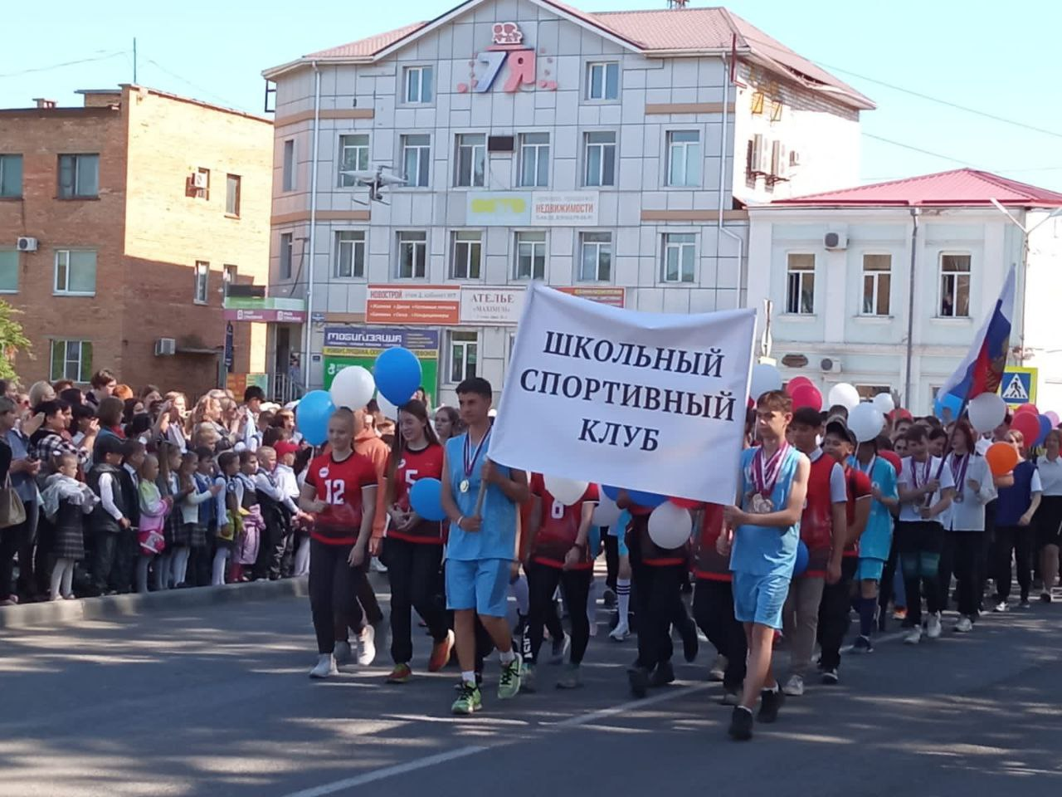
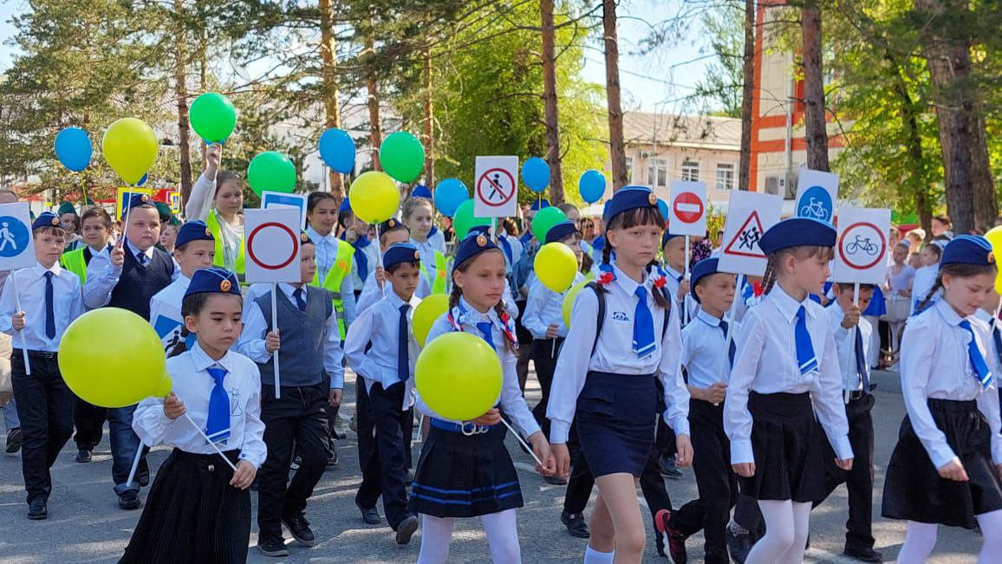
“Образование Спасск-Дальний”
Приморский край
Городской фестиваль дополнительного образования, внеурочной деятельности и детских общественных объединений

Slide 13
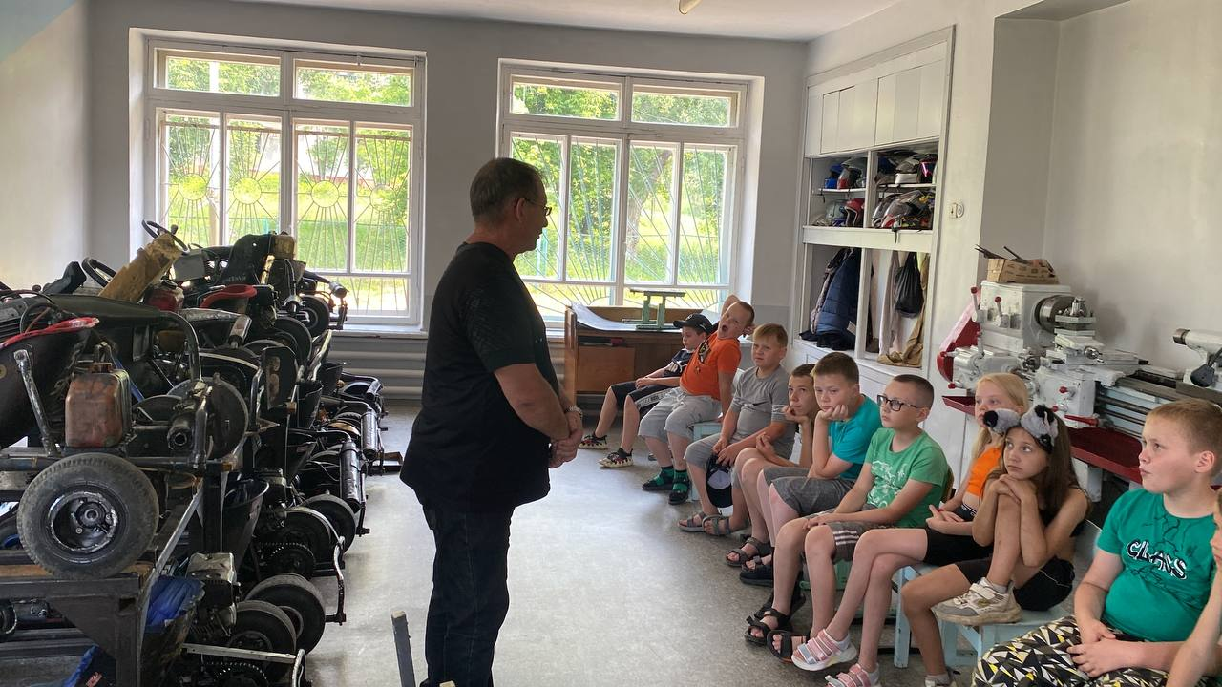
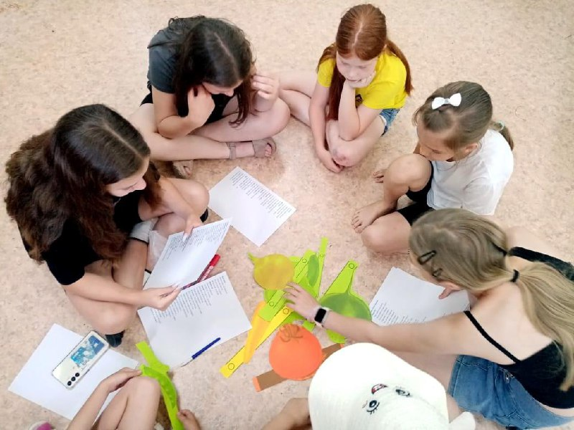
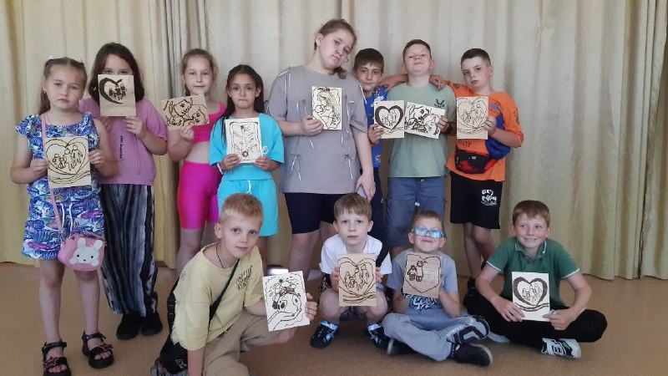
“Образование Спасск-Дальний”
Приморский край
Дополнительное образование - летом
Во всех ОО реализуются летние лагеря.
В лагерях реализуются краткосрочные программы.
В том числе, сертифицированная, в рамках социального заказа
«Моя малая Родина»

Slide 14
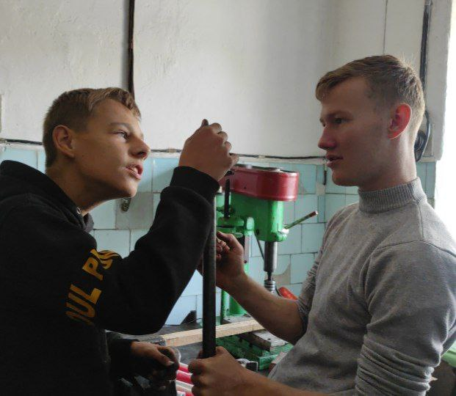
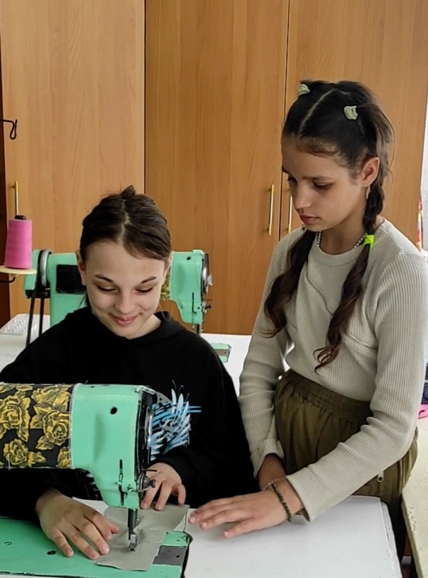
“Образование Спасск-Дальний”
Приморский край
Развитие института наставничества в системе ДОД
Разработаны Целевая модель наставничества, Положение о наставничестве, Дорожная карта, персонализированные программы, в том числе, по направлениям (театр, хор, музей, медиа)
Формы наставничества:
«ученик – ученик»,
«педагог – педагог»,
«педагог-ученик»,
«студент – ученик» (выпускники)

Slide 15
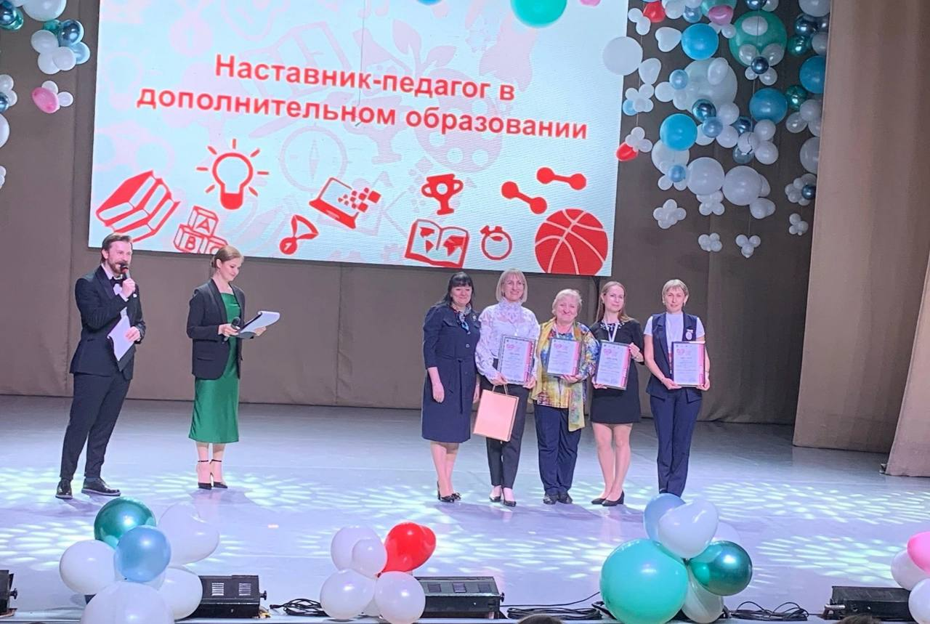
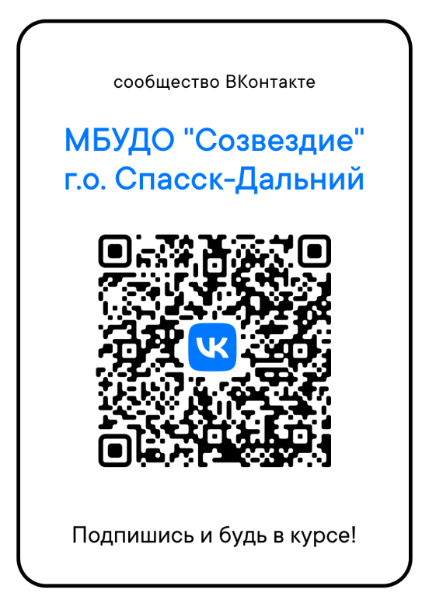
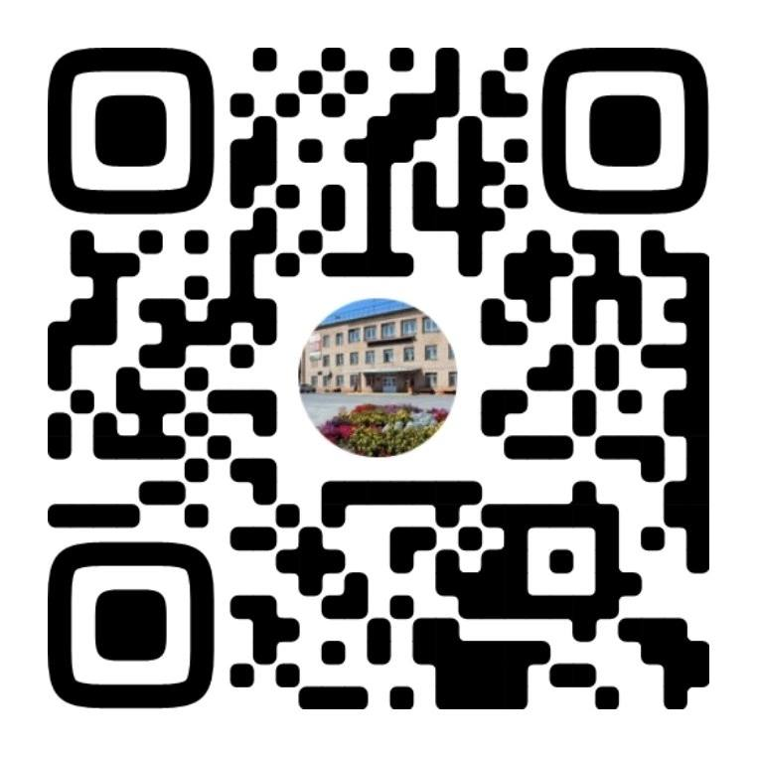
“Образование Спасск-Дальний”
Приморский край
Кадры
МБУ ДО ДДТ – 11 чел. и 24 педагога внешние совместители (всего часов 636, из них на школах 350, из них реализуется учителями – 94)
МБУДО «Созвездие» – 8 чел. и 11 внешних совместителей (всего часов 232, из них на школах 46, из них реализуется учителями – 24)
В 2023 г. создано ГМО педагогов доп.образования
Педагогические работники – участники региональных и всероссийских событий, победители конкурсов наставнических практик.
В 2023 г. присвоено звание Почетный работник сферы образования – 1 чел.
Достижения в конкурсе профессионального мастерства работников сферы дополнительного образования «Сердце отдаю детям»
2022 – победитель (физ-спорт) и призер (техническая) очного регионального этапа
2023 - финалист (техническая) очного Всероссийского этапа, г. Санкт-Петербург
2024 – четыре победителя заочного этапа, победитель и призер (наставник-педагог) очного регионального этапа
2024 – участник заочного Всероссийского этапа (наставник-педагог) (идет конкурс)
МБУ ДО ДДТ

Slide 16
“Образование Спасск-Дальний”
Приморский край
Наша модель дополнительной общеразвивающей программы
Содержание программы востребованное, актуальное, обеспечивается углубленное изучение предметов, формирование функциональной грамотности, практико- ориентированное обучение, проектная и исследовательская деятельность, профессиональные пробы
Программа ориентирована на конкретные перечневые олимпиады, интеллектуальные и творческие конкурсы, мероприятия
Программа предполагает создание детского-подросткового-молодежного, в том числе разновозрастного, сообщества (поисковый (волонтерский, тимуровский, вожатский и др.) отряд, театральная труппа, хоровой коллектив и т. д.)
В рамках программы заключаются договоры о сетевом взаимодействии, партнерские соглашения (СПО, вузы, работодатели и др.)

Slide 17
“Образование Спасск-Дальний”
Приморский край
Наши практики в сфере дополнительного образования
Практика интеграции общего и дополнительного образования
(Школа полного дня)
Практика обеспечения профилактики школьной неуспешности
(в рамках реализации Антикризисного плана)
Практика сетевого взаимодействия
(СПО, вузы)
Практика преемственности и непрерывности образовательных траекторий средствами и возможностями допобразования
(сквозные линии ДО – НОО – ООО - СОО)

Slide 18
“Образование Спасск-Дальний”
Приморский край
Наш муниципальный заказ для ОО
Дополнительные общеразвивающие программы*
Естественнонаучная направленность | Рекомендуется: агроведение, юннаты (эколята-дошколята) | Практикумы по предметам естественнонаучной направленности для профильного обучения, подготовки к ОГЭ, ЕГЭ (в том числе в 10-11 классах вузовская подготовка за часы школы) Школьная научная студия (исследования в области биологии, химии, физики на базе «Точек роста») Агрошкола Школа медицины (включая волонтеров-медиков – обучение навыкам первой медицинской помощи)
Техническая направленность | Рекомендуется: робототехника | Практикумы по предметам технологической направленности для профильного обучения, подготовки к ОГЭ, ЕГЭ (в том числе в 10-11 классах вузовская подготовка за часы школы) Робототехническая школа Школа программирования «Код будущего» Школьная VR-лаборатория «Хакатонщики» Школа управления БПЛА
Туристско-краеведческая направленность | Рекомендуется: основы безопасности | Школьный туризм Школа безопасности
Физкультурно-спортивная направленность | Рекомендуется: дошкольный спортивный клуб | Школьный спортивный клуб Шахматная школа
Социально-гуманитарная направленность | Рекомендуется: патриотический клуб | Практикумы по предметам гуманитарной направленности для профильного обучения, подготовки к ОГЭ, ЕГЭ (в том числе в 10-11 классах вузовская подготовка за часы школы) Школьное движение «Мы – Первые!» (РДДМ) Школьный военно-патриотический клуб (в том числе Юнармия) ЮИД (юный инспектор дорожного движения) ЮПС (юный пожарный спасатель) Школа ученического самоуправления Школа волонтера Школа вожатого Школьный музей (школьный поисковый отряд) Школьный медиацентр
Художественная направленность | Рекомендуется: хоровая студия, театральная студия, ремесленная мастерская, изостудия | Школьный хор Школьная театральная студия Школьная изостудия Студия дизайна школьных пространств

Slide 19

МЫ ХОТИМ БЫТЬ ЗАМЕТНЫМИ В ЕДИНОМ ОБРАЗОВАТЕЛЬНОМ ПРОСТРАНСТВЕ ПРИМОРСКОГО КРАЯ И РОССИЙСКОЙ ФЕДЕРАЦИИ

